Slide 1
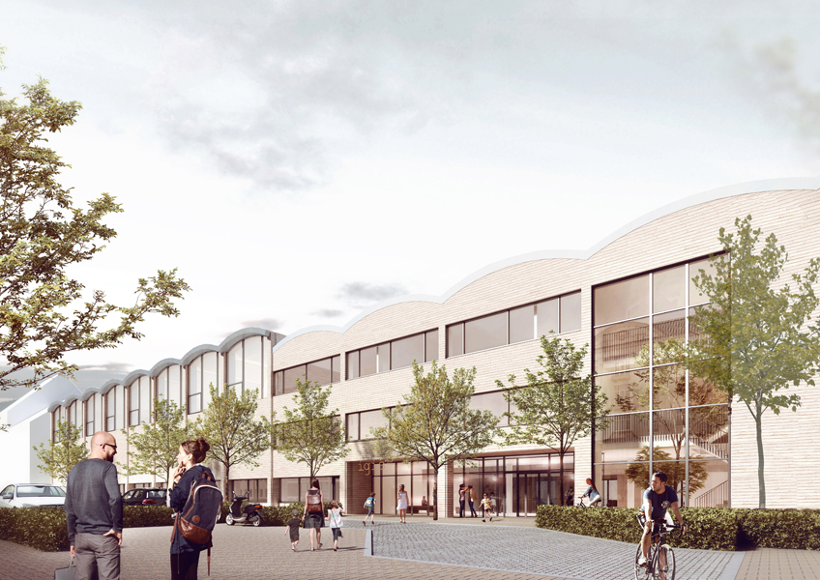
igis Oberstufe am Severinswall
igis
igis

Slide 2
Gymnasiale Oberstufe
EF
Q1-2
Fach-abitur
Abitur-prüfung
zwei-/dreijähriger Durchgang
Qualifikations- phase
Einführungs- phase
igis
SII

Slide 3
Was bedeutet gymnasiale Oberstufe?
In der Oberstufe ändern sich die Bedingungen des Lernens:
- Du entscheidest dich für den Besuch der Schule für weitere zwei bis drei Jahre.
- Du hast in jedem Fach deine Leistungen von dir aus selbstständig zu erbringen.
- Du musst eigenverantwortlich innerhalb und außerhalb der Schulzeit lernen.
igis
SII

Slide 4
Was bedeutet gymnasiale Oberstufe?
und:
- Du planst deine Schullaufbahn mit etwa 11 verschiedenen Fächer und mehreren Schwerpunkten.
- Du erhältst einen individuellen Stundenplan mit freien Zeiten und musst deinen Tag organisieren.
- Du solltest mit einer halben Stunde Hausaufgaben in jedem Fach pro Woche rechnen.
igis
SII

Slide 5
Was bedeutet gymnasiale Oberstufe, auch:
- Du bildest mit etwa 75 Menschen zusammen einen Jahrgang und lernst über 3 Jahre mit ihnen zusammen.
- Du wirst eigenverantwortlich(er) für deine Entscheidungen und legst Schwerpunkte in deiner Schullaufbahn fest.
Du hast freie Stunden zwischen deinem Unterricht, und kannst sie innerhalb und außerhalb der Schule zum Lernen und zum Leben gestalten.
igis
SII

Slide 6
Was bedeutet gymnasiale Oberstufe, auch:
- Du fährst mit deinem Jahrgang in der EF nach Brüssel und lernst dort das europäische Parlament kennen.
Du kannst an einer Gedenkstättenfahrt teilnehmen oder einem kulturellen Begegnungsprojekt.
Du nimmst an einer Studienfahrt teil mit deinem Abiturjahrgang in eine europäische Kulturregion.
igis
SII

Slide 7
Allgemeine Hochschulreife
mit vier erfolgreichen Halbjahren in der Qualifikationsphase
Wie kann man das Abitur erreichen?
und der Abiturprüfung
an einer Hochschule/Universität studieren oder
Was kann man mit dem Abitur machen?
ein duales Studium beginnen, einen Freiwilligendienst machen, eine Ausbildung, einen Auslandsaufenthalt, …
igis
SII

Slide 8
Fachabitur, schulischer Teil
mit zwei erfolgreichen, aufeinanderfolgenden Halbjahren in der Qualifikationsphase
Wie kann man das Fachabitur erreichen?
und einem einjährigen Praktikum, einem Freiwilligendienst oder einer Ausbildung
an einer Fachhochschule studieren oder
Was kann man mit dem Fachabitur machen?
ein duales Studium beginnen, einen Freiwilligendienst machen, eine Ausbildung, einen Auslandsaufenthalt, …
igis
SII

Slide 9
Wann ist ein Auslandsaufenthalt sinnvoll?
in der Einführungsphase
während der Einführungsphase
nach der Einführungsphase
im 1. Halbjahr, mit Wiedereintritt in die EF
das ganze Schuljahr, mit Wiedereintritt in die nächste EF
für ein Schuljahr, weil man nicht in die laufende Qualifikationsphase einsteigen kann
im 2. Halbjahr mit Wiedereintritt in die nächste Q1
das ganze Schuljahr, mit Wiedereintritt in die nächste Q1
besondere Leistungen
besondere Leistungen
igis
SII

Slide 10
Wie erreiche ich den Nachweis der zweiten Fremdsprache?
Es gibt verschiedene Möglichkeiten, eine zweite Fremdsprache als Bedingung für die Hochschulreife zu belegen, hier sind die Optionen an der igis dargestellt:
Französisch neu ab der EF
Französisch (ab Klasse 7 bis zur Klasse 10)
Eine neue Fremdsprache wählen müssen alle, die keine zweite Fremdsprache in der SI hatten
Latein (ab Klasse 7 bis zur< Klasse 10/EF für ein Latinum)
Spanisch neu ab der EF
Spanisch (ab Klasse 9 bis zur Oberstufe/EF)
igis
SII

Slide 11
Wie ist das allgemeine Fächerangebot?
Es gibt Pflichtfächer, die bis zum Abitur belegt werden müssen und es gibt die sog. Wahlpflichtfächer
Deutsch, eine fortgeführte Fremdsprache
Schwerpunkt: zweite Fremdsprache oder s. u.
ein gesellschaftswissen- schaftliches Fach
Geschichte und Sozialwissenschaften
Mathematik, eine Natur- wissenschaft
Schwerpunkt: zweite Naturwissenschaft oder s. o.
Sport
igis
SII

Slide 12
Das allgemeine Fächerangebot an der igis
Die Wahlmöglichkeiten werden jedoch begrenzt durch die
Belegverpflichtung in bestimmten Fächern, die festgelegten Aufgabenfelder und das Fächerangebot der Schule.
Kunst* bzw. Musik* (EF)
Deutsch, Englisch fortgeführt, Latein und Spanisch fortgeführt
Sozialwissenschaften, Geschichte, Erziehungswissenschaft, Erdkunde
Mathematik, Biologie und Chemie
Französisch neu ab der EF
Spanisch neu ab der EF
Religion bzw. Philosophie
Sport
igis
SII
Projektkurse (in der Q1)
*Literatur (nur in der Q1)

Slide 13
Wie ist das allgemeine Fächerangebot?
Hinweise zum Fächerangebot finden Sie auf der Homepage der igis Köln
http://www.igis-koeln.de/oberstufe.php
gesellschaftswissenschaftliche Fächer: Sozialwissenschaften, Geschichte, Erziehungswissenschaft, Erdkunde
Kunst als Grund- und Leistungskurs
Religion und Philosophie in der Oberstufe
naturwissenschaftliche Fächer (Biologie und Chemie)
igis
AL III

Slide 14
Was ist mit den Leistungskursen?
Als erstes Leistungskursfach muss (an der igis) eines der Fächer Deutsch, Mathematik, Englisch oder Biologie gewählt werden.
Das zweite Leistungskursfach ist im Rahmen des Fächerangebots der igis und der Belegungsverpflichtungen wählbar aus den Fächern:
Dieses Fächerangebot hängt vom Wahlverhalten der Schüler:innen und den personellen Bedingungen der Schule ab.
Deutsch
Englisch
Kunst
Geschichte
Erdkunde
Sozialwissen- schaften
Deutsch
Englisch
Mathematik
Biologie
Philosophie
Erziehungs- wissenschaft
igis
LK

Slide 15
Wie zählen Leistungskurse in der Abiturprüfung?
1. LK
2. LK
schriftl. Prüfung
schriftl. Prüfung
Leistungs-kurs
Leistungs-kurs
ABI 4
ABI 3
Grund -kurs, festgelegt in der Q2
Grund -kurs, festgelegt in der Q2
mündl. Prüfung
schriftl. Prüfung
igis
Abitur

Slide 16

Informationen
Ihre Kontaktadresse für Fragen:
Dirk.Steffens@Stadt-Koeln.de
Die Informationen des Landes:
igis
AL III

